Slide 1

Loutkářská Chrudim
Michal Drtina
Spolek pro vydávání časopisu Loutkář

Slide 2



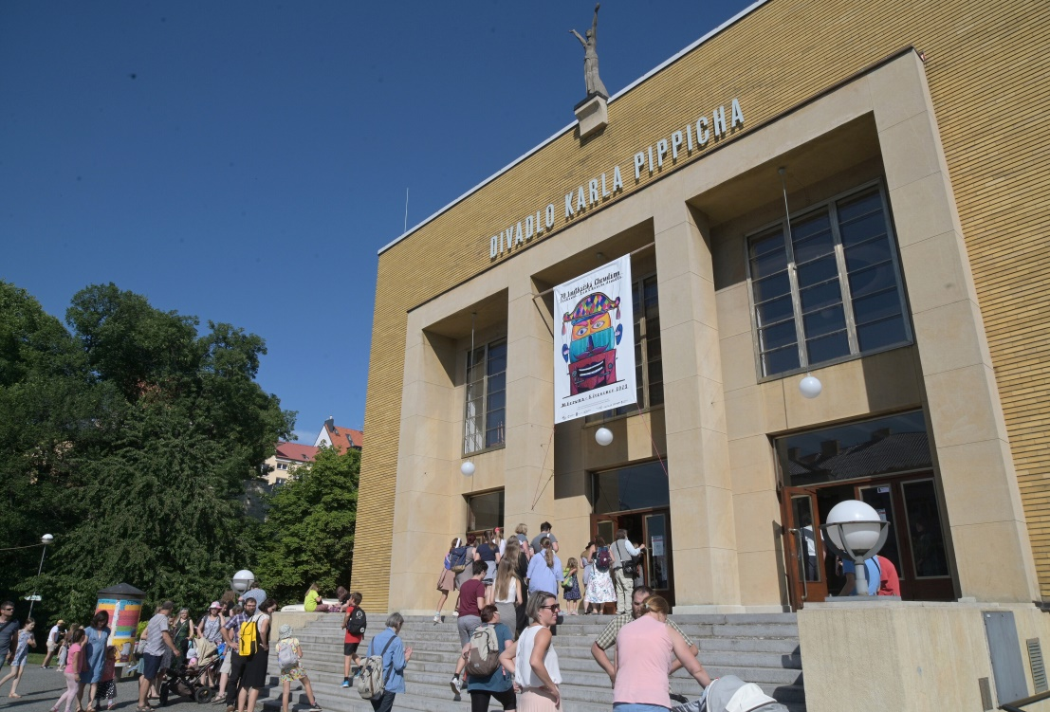
Loutkářská Chrudim
300
1912
18. století
1930
1951-2025
1952
10
100
1929
1. 12. 2016
Česká republika – tradiční loutkářská velmoc

Slide 3
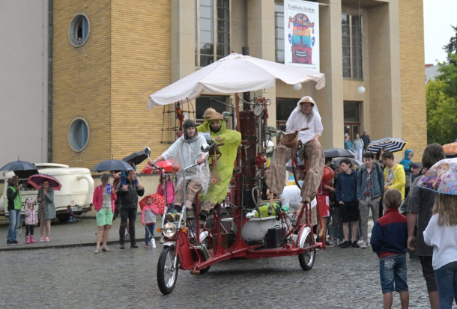
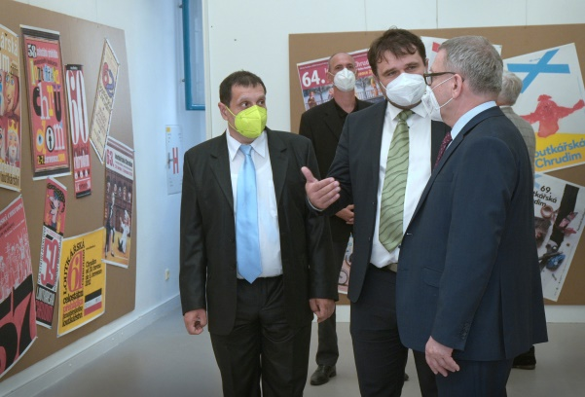
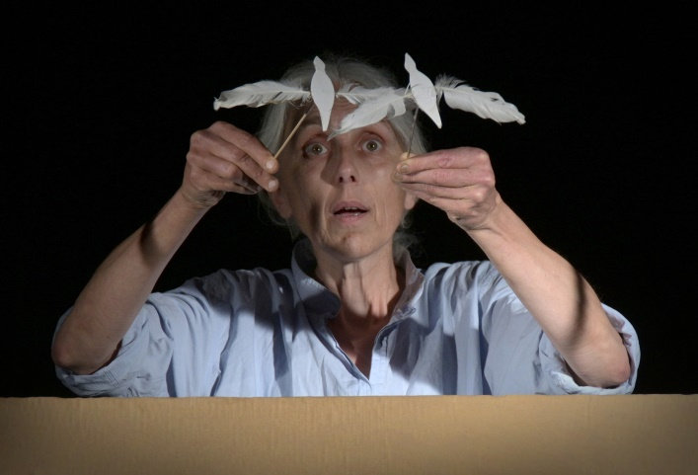
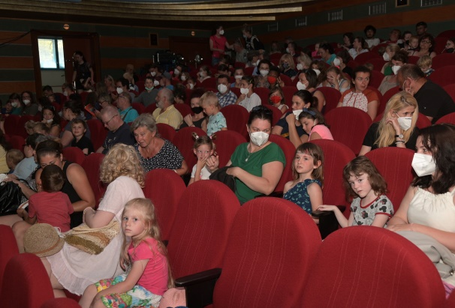
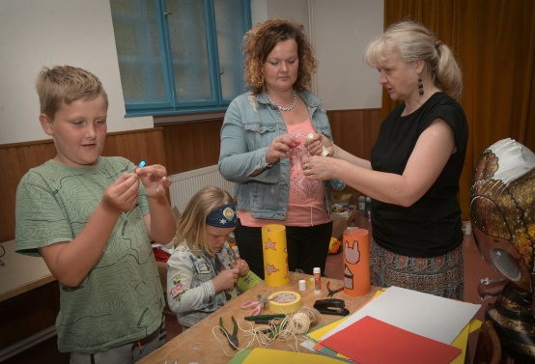
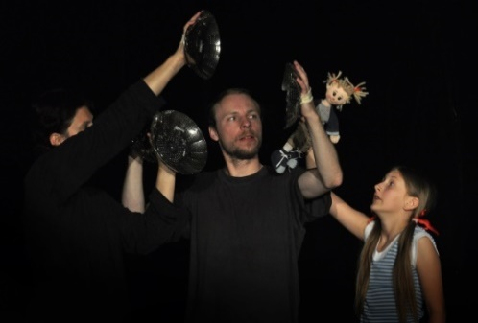
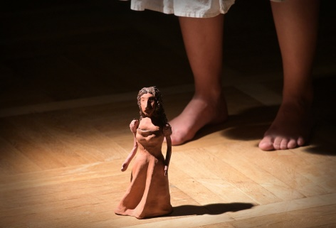
Loutkářská Chrudim
6 dní
150 představení
350 seminaristů
veřejné diskuze
8 divadelních scén
4 venkovní scény
koncerty, výstavy, dílny
Loutkářský pouliční festival
Konfrontace – Vzdělávání – Inspirace

Slide 4
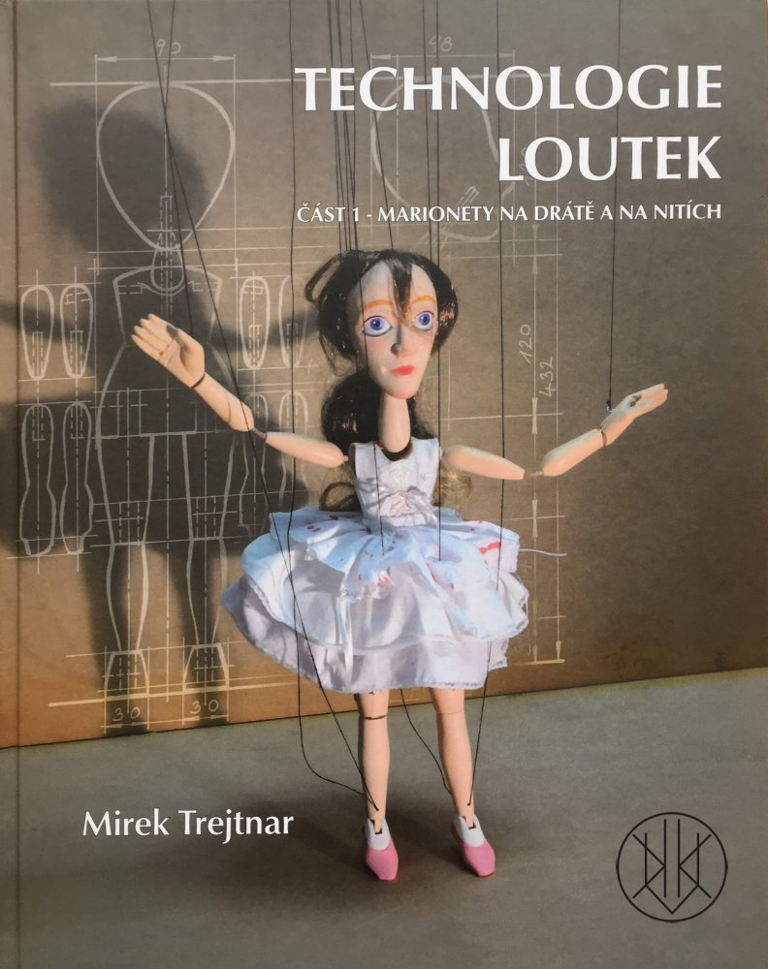

Loutkářská Chrudim
Loutkářská konzervatoř
Konference a přednášky
Rok loutkového divadla 2026–2027
Kongres UNIMA 2029

Slide 5

Loutkářská Chrudim

Slide 6

Loutkářská Chrudim
www.loutkarskachrudim.cz
www.loutkar.eu
www.loutkar.online
www.prelet.cz
Děkuji za pozornost

